Slide 1
GERÊNCIA DE
INOVAÇÃO
Proposta Estrutural

Slide 2
Introdução
A gerência tem o papel de subsidiar as áreas com tecnologias, visando melhorias nos processos de trabalho.
Inicialmente, levantar as ferramentas existentes, analisando formas de integrar e melhorar as ferramentas, de maneira que fiquem disponíveis à todos.
Disponibilizar ferramentas gratuitas (open-source) para auxiliar os trabalhos, com as devidas adequações
Ser o “mercado” de soluções do órgão, para que todos os setores saibam onde buscar determinada ferramenta e caso esta não exista ainda, a gerência deverá demandar e acompanhar a aquisição/desenvolvimento dessa ferramenta
Trabalhar de forma harmônica entre negócio e área de TI
Integrar aplicações móveis, de forma a criar novas aplicações de acordo com as necessidades

Slide 3
Organização
DIREX/DG
DIRETORIAS/
COORDENAÇÕES
É recomendado que a gerência esteja ligada a uma diretoria que possa atuar de maneira transversal.
Recebe demandas das diretorias, analisa a melhor forma de solução, caso necessário, repassa a demanda às gerências de desenvolvimento e dados, sem perder a demanda de vista. As gerências de desenvolvimento e dados, deverão verificar a forma de solucionar, por meio de contratação e desenvolvimentos, então devolve a solução, que será então implantada ao demandante.
Responde
Entrega
INOVAÇÃO
Solicita
Demanda
Demanda
DESENVOLVIMENTO
DADOS
CONTRATAÇÃO / CGMI
EMPRESA 1
EMPRESA 2
EMPRESA N

Slide 4
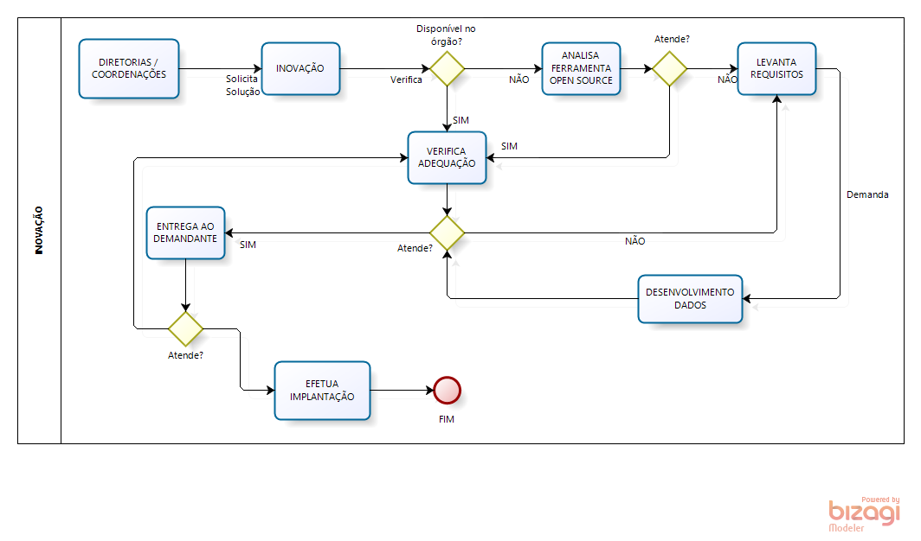
Fluxo
O fluxo de trabalho é o descrito ao lado:

Slide 5
Atribuições Básicas
Levantar tecnologias existentes
Avaliar implantação de novas tecnologias
Buscar ferramentas de apoio open source
Levantar requisitos junto ao negócio
Demandar ajustes nas ferramentas
Disponibilizar ferramentas à todos os departamentos
Gerir aplicações móveis / Integração (DNIT Móvel Administração)
Subsidiar desenvolvimento e contratação de ferramentas proprietárias
Treinamento de equipes e implantação de sistemas

Slide 6
Equipe
A proposta é que a equipe seja composta inicialmente de 5 pessoas, sendo:
Gestor
Analista (Testes)
Analista (Designer)
Estagiário / Junior (TI)
Apoio Administrativo / Secretária

Slide 7
Estrutura
nE
TV ou PROJETOR
ILHA DE EQUIPE
GESTOR
SALA DE REUNIÃO
Necessidades:
-Sala
-5 Mesas de trabalho
-Mesa de reunião
-Tv ou Projetor
-5 Computadores
-1 MacBook
APOIO / SECRETÁRIA

